Slide 1
ЙОГА – тренировка для тела
и духа

Slide 2
Йога – древняя система оздоровления и укрепления тела, а также обретения душевного покоя и равновесия.
Что такое детская йога?
Детская йога – это комплекс занятий на основе хатха-йоги, которая создает все условия для гармоничного роста и развития детей.
Хатха-йога — направление йоги, систематизированное Свами Сватмарамой в XV веке.
Хатха-йога представляется Сватмарамой как путь к раджа-йоге, система подготовки физического тела для сложных медитаций.

Slide 3
Требования к условиям проведения занятий
Место:
Для занятий нужно выбрать ровную, твёрдую поверхность, лучше на полу, застеленном ковриком. Место занятия должно быть хорошо проветренным, температура не ниже + 17.
Одежда:
Должна быть лёгкой, не стеснять движений и хорошо пропускать воздух. Можно заниматься без майки и босиком.
Время:
Гимнастикой хатха-йога можно заниматься утром перед завтраком, вечером или днём перед едой. Занятия увеличивать постепенно по времени от 15 до 45 минут.
Нельзя приступать к занятию с высокой температурой и в послеоперационный период.

Slide 4
Структура занятия:
I. Вводная часть (5-7 минут).
1. Встреча: “Улыбнитесь!”, “Настройтесь на занятие!”
2. Разминка:
II. Основная часть (15-20 минут).
III. Заключительная часть (3-5 минут).

Slide 6
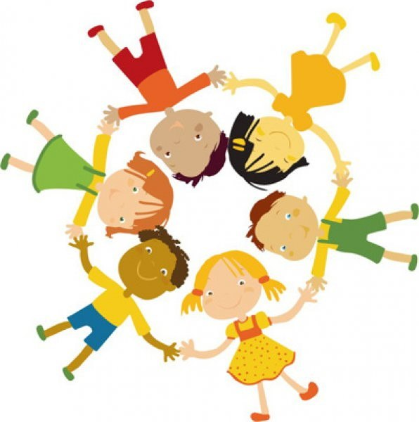
Спасибо за внимание!

